Slide 1
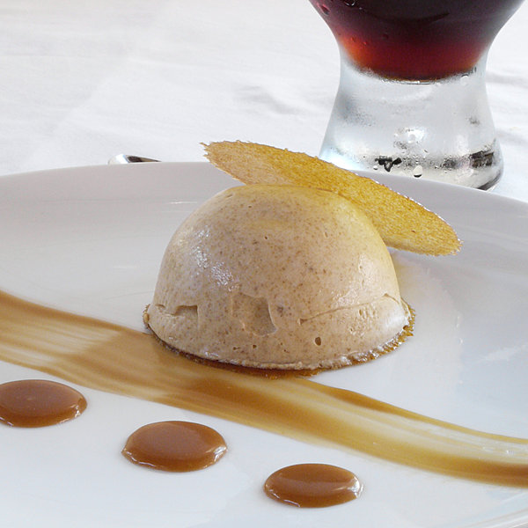
Les glaces légères non turbinées
Cardinaux Yan

Slide 2
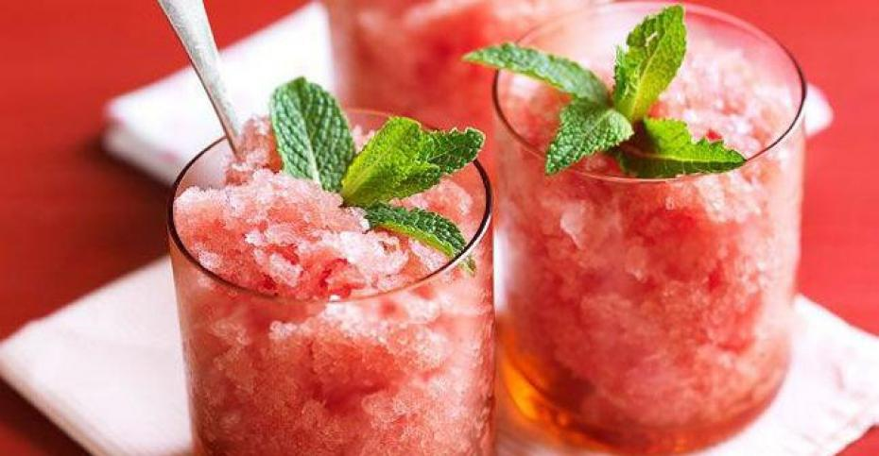
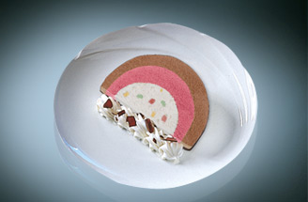
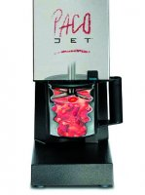
Classification (4)
Entremets glacés
Glaces simples (turbinées) | Spécialités glacées
Glace à la crème | Bombes glacées
Glace aux fruits | Cassatas
Sorbets | Tourtes glacées
Granités | Biscuits glacés
Glaces diverses | Vacherins glacés
Glaces légères (non turbinées) | Omelettes surprises (glacées)
Parfaits glacés | Coupes glacées
Mousses glacées | Frappés
Glaces préparées au Pacojet

Slide 3
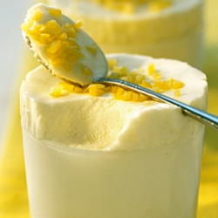
Parfaits glacés et mousses glacées
On entend par là des appareils aérés qui sont allégés avec de la crème fouettée et versés directement dans les moules dans lesquels ils sont surgelés
Lors du mélange, il faut travailler le plus délicatement possible afin que l’appareil reste léger
Les 2 sortes doivent ensuite être surgelées pendant au moins 5 heures entre -20 et -25 °C

Slide 4
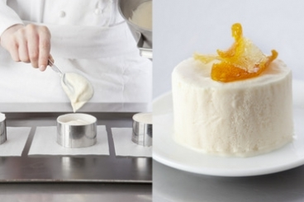
Conseils
Les glaces non turbinées ne devraient pas être trop sucrées et juste assez surgelées pour qu’elles restent souples et lisses
La gélatine qui est prévue dans certaines recettes maintient les compositions légères et crémeuses et empêche la formation prématurée de cristaux de glace
Les liqueurs et les spiritueux, surtout en grandes quantités, de même que beaucoup de sucre dans les parfaits et les mousses glacées, empêchent la surgélation

Slide 5
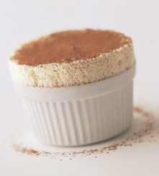
Parfaits glacés
Il se distingue considérablement par sa constitution des glaces simples turbinées dans la sorbetière
On l’utilise pour remplir les bombes et les tourtes glacées, pour les biscuits et les soufflés glacés, qui font aussi partie de ce groupe
Dans ce cas, le bord du moule doit être relevé par une manchette en papier ou un anneau en acier chromé. Une fois surgelé, on retire la manchette et la glace donne l’impression d’être montée comme un soufflé
On n’ajoute jamais de pulpe de fruits et/ou de fruits frais à un parfait glacé

Slide 6
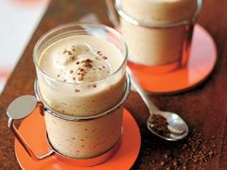
Mousses glacées
En principe, elle est composée de meringage à chaud, de pulpe de fruits et de crème fouettée
On peut aussi ajouter d’autres arômes à cet appareil très léger
Dans ce cas, on supprime la pulpe de fruits

Slide 7
Préparation des glaces non turbinées
Mélange œufs / sucre | + | Crème entière | + | Arômes / Garnitures | = | Sorte de glace
Jaune d’œuf/ Oeufs Sucre/Sirop | + | Crème entière | + | Fruits confits / Noix torréfiées / Pâte de noisettes / Couverture fondue / Petits dés de couverture / Petits dés de biscuit / Amaretti / Arômes / Zestes de citron ou d’orange râpés / Liqueurs / Spiritueux / Huile aomatisée / Ev. gélatine | = | Parfait glacé
Blanc d’œuf Sucre glace | + | Crème entière | + | Pulpe de fruits / Fruits confits / Fruits marinés / Noix torréfiées / Couverture fondue / Petits dés de couverture / Petits dés de biscuit / Arômes / Herbes aromatiques / Zestes de citron ou d’orange râpés / Liqueurs / Spiritueux / Yogourt / Séré / Ev. gélatine | = | Mousse glacée

Slide 8
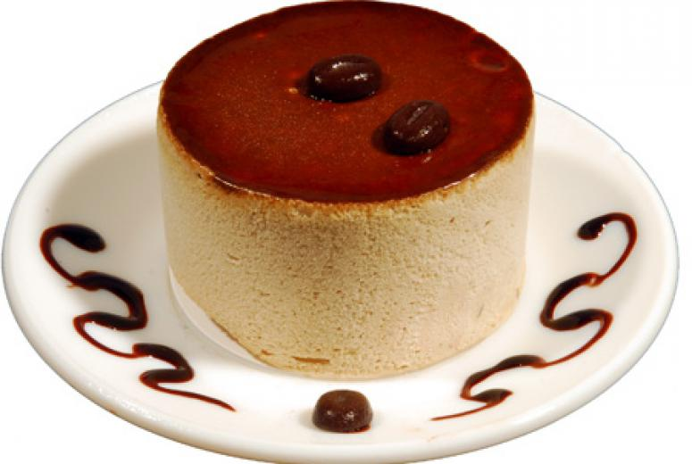
Elaboration d’un parfait glacé
Sorte de glace | Activités de base
Parfait glacé | Battre le sucre et le jaune d’œuf/œuf entier au bain-marie ou battre le jaune d’œuf/œuf entier et mélanger avec le sirop au bain-marie Egoutter la gélatine, la fondre au bain-marie et l’ajouter au mélange des œufs chauds Refroidir l’appareil aux œufs dans le batteur-mélangeur Ajouter les arômes ou la pulpe de fruits et mélanger délicatement Incorporer délicatement la crème fouettée Incorporer délicatement les év. ingrédients restants Remplir les moules correspondants, conserver au congélateur par -18°C

Slide 9
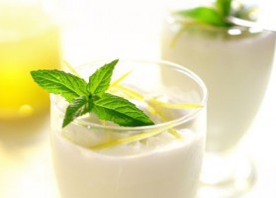
Elaboration d’une mousse glacée
Sorte de glace | Activités de base
Mousse glacée | Battre le sucre glace et le blanc d’œuf au bain-marie Egoutter la gélatine, la fondre au bain-marie et l’ajouter au mélange des œufs chauds Refroidir l’appareil aux œufs dans le batteur-mélangeur Ajouter les arômes ou la pulpe de fruits et mélanger délicatement Incorporer délicatement la crème fouettée Incorporer délicatement les év. ingrédients restants Remplir les moules correspondants, conserver au congélateur par -18°C

Slide 10
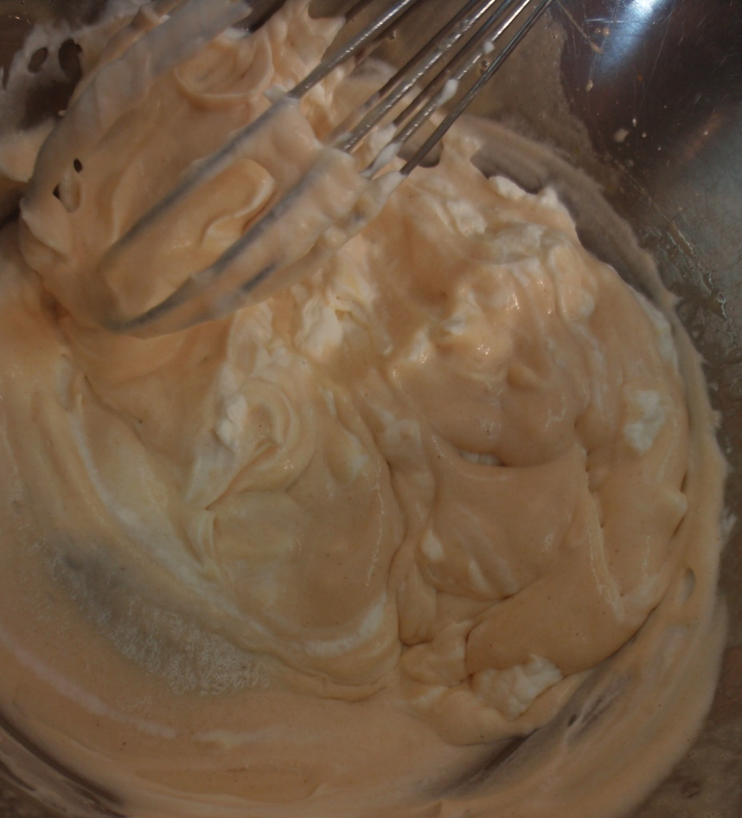
Informations
Conseils
Ne pas fouetter la crème trop ferme (90 %)
Recouvrir les moules avec un plastique épais (ne pas utiliser de film transparent), il n’est alors pas nécessaire de tremper le moule dans l’eau chaude
Remarques
Si l’appareil n’est pas assez battu, le mélange œuf/sucre se dépose au fond du moule
Le mélange aux œufs ne doit pas être « trop battu » dans l’appareil, sinon il retombe
Pour aromatiser, on peut prendre les mêmes arômes que pour les glaces à la crème, p.ex. couverture, café instantané, diverses liqueurs, etc.
Trop d’alcool freine le processus de congélation

